Slide 1

Présentation de veille informatique – Thème : Le DevOps

Slide 2


Qu’est-ce qu’une veille informatique ?
La veille informatique consiste à surveiller régulièrement l’actualité du domaine des technologies afin de rester informé des nouveautés, tendances et risques.
Son objectif est d’anticiper les évolutions, de se former en continu et de mieux comprendre les enjeux du numérique dans mon futur métier de développeur.

Slide 3




Ma démarche de veille
Google Alerts
Sur les mots-clés DevOps, DevSecOps, automatisation, sécurité applicative.
Sites spécialisés
ZDNet, LeMagIT, Journal du Net, DevOps.com, GitLab Blog.
Chaînes YouTube
Grafikart, Homo DevOps, Tech2Tech pour des tutoriels et analyses.

Slide 4


Définition du DevOps
Le DevOps est la contraction de Development et Operations. C’est une culture et une méthode de travail qui vise à améliorer la collaboration entre les développeurs et les administrateurs système.
Le but est de :
Automatiser les processus,
Accélérer la livraison des applications,
Et garantir une meilleure qualité et sécurité du code.

Slide 5

Les principaux outils DevOps
Quelques outils incontournables pour chaque étape du cycle de vie des applications :
Git / GitLab / GitHub
Jenkins / GitLab CI/CD
Ansible / Terraform
SonarQube

Slide 6

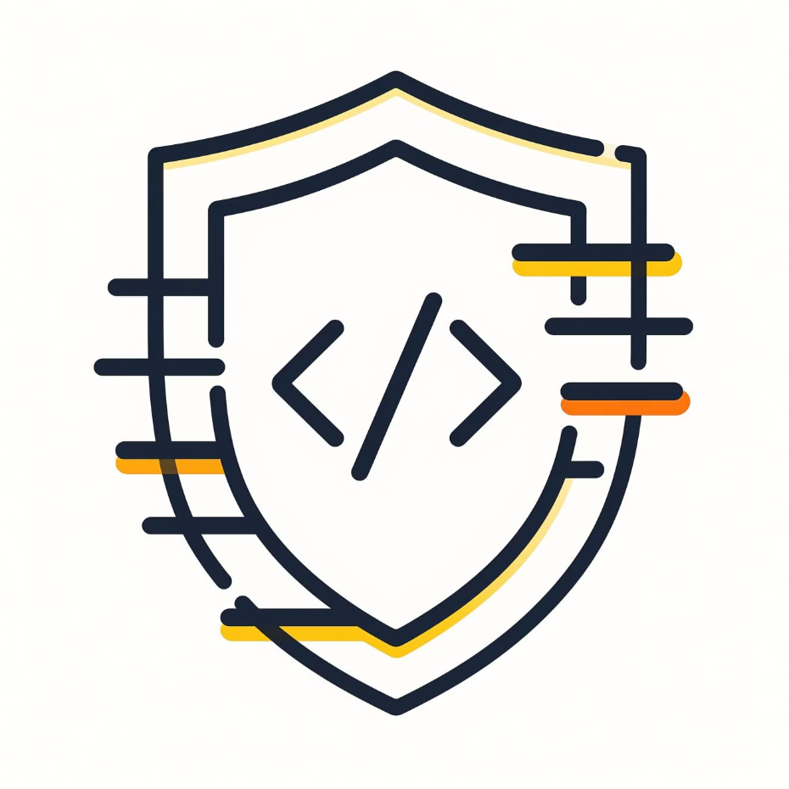
DevOps et Cybersécurité : le DevSecOps
Aujourd’hui, la sécurité est au cœur du DevOps : on parle alors de DevSecOps. Cette approche vise à intégrer la sécurité dès le début du développement et tout au long du cycle de vie du logiciel.
Cela permet de :
Détecter les failles de sécurité plus tôt,
Automatiser les analyses de vulnérabilités,
Et renforcer la protection des données et des applications.

Slide 7








Enjeux et avantages du DevOps
Rapidité des déploiements
Meilleure collaboration
Mise sur le marché plus rapide des nouvelles fonctionnalités.
Entre développeurs, opérations et sécurité, réduisant les silos.
Automatisation des tâches
Qualité et sécurité renforcées
Libérant les équipes pour des travaux à plus forte valeur ajoutée.
Détection et correction des défauts et vulnérabilités plus tôt.

Slide 8


Exemple concret : Une entreprise de e-commerce
Une entreprise de e-commerce peut utiliser :
GitLab CI/CD
Docker
SonarQube
Résultat : des livraisons plus rapides, un risque réduit d’erreurs, et une sécurité intégrée dès la conception pour une meilleure expérience client.

Slide 9




Conclusion
En conclusion, le DevOps représente aujourd’hui une évolution majeure dans la façon de concevoir, déployer et sécuriser les applications. Grâce à ma veille informatique, j’ai pu comprendre comment les entreprises adoptent cette approche, les outils qu’elles utilisent et les nouveaux enjeux liés à la cybersécurité.
Compréhension approfondie
Formation continue
Préparation à l'avenir

